Slide 2
Otthon, édes otthon
Pandémia
Minden iroda „hazaköltözött”
Távolról kell elérni a céges környezetünket
Gyorsan
Biztonságosan → erős azonosítás és bizalmasság a minimum

Slide 3
Távoli elérések problémái
„Munkahely” biztonsága
Fizikai
Informatikai
Prioritásos probléma: felhasználói jelszavak és biztonságuk
Gyakorlatilag mindenhol megtalálhatók
Pandémia előtt is probléma volt
Home office miatt felgyorsult az igény a biztonságossá tételre

Slide 4
Céges IT kihívások
VPN elérés legyen biztonságos
On-premise és felhő alapú alkalmazások bárhonnan legyenek elérhetők
Szabályozói nyomás: „ajánlások”, előírások
Jelszóvadászat, social engineering, phishing felfutott
Sok kis iroda jött létre…
Kollégák azonosítása hiányos lehet
Szolgáltatók által kiadott jelszavak problémája, túl segítőkész support
Eredmény: elbukott rendszerek

Slide 5
Jelszó szabályozási problémák
Berögzült IBF/auditor szokások (a kőkorból):
Gyakran változtassuk
Legyen bonyolult
Felmerülő problémák
Idegeled a felhasználót, megkerüli
A jelszó egy dolog, az alkalmazás (biztonsága) egy másik

Slide 6
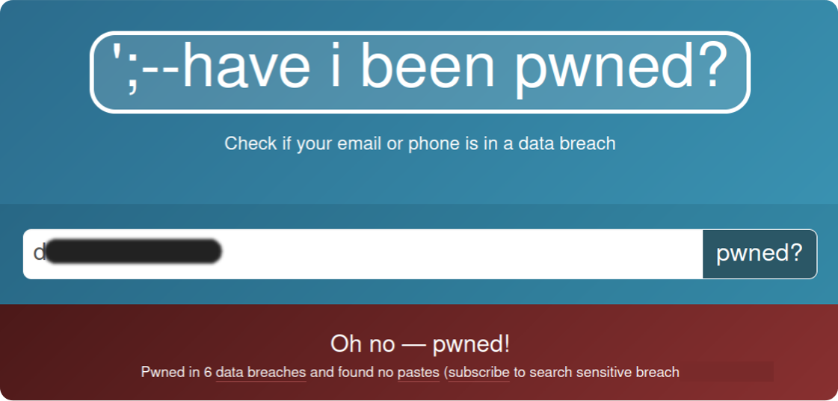
Végül úgyis itt kötsz ki….

Slide 7
Jelszó probléma megoldása
Második faktor használata
Gyártói ajánlások is megváltoztak
Nem kell változtatni
Ne legyen feleslegesen bonyolult
Ne keverjék a céges és nem céges jelszavakat
Használj kettő vagy több faktort (2FA, MFA)

Slide 8
Megnövekedett igény
2FA és MFA integráció
On-premise alkalmazásokhoz
Felhő alapú rendszerekhez
Hibrid rendszerekben történő azonosításához
Hálózati és lokális belépésekhez

Slide 9
Több faktoros azonosítások
SMS token
Applikáció/szoftver token (XY Authenticator)
Hardver token
Biometrikus
Stb.

Slide 10
Céges dilemmák
SMS
Nem céges mobilok problémái, telefon biztonsága
Biometria
Drága, felhasználói ellenállás
Szoftver
Telepítési kérdések, telefon biztonsága
Olcsó is lehet
Hardver token
Kezdeti befektetés összege
Céges szabványok vs. nyílt szabványok

Slide 11
Tapasztalatok
A hardver alapú tokenekre megnőtt az igény
Fizikailag szeparált az OS-ektől
Telefon elhagyható: sok probléma megoldódik
Elérhető árú hardverek
Yubikey
Solo Key
Titan Security Key, stb.
Nyílt, ismert metódusok elérhetősége:
FIDO2
Yubikey OTP
TOTP/HOTP

Slide 12
5% kedvezmény Yubikey-re
www.yubikey.co.hu
Kuponkód: HWSW5
Érvényes: 2021.09.06-ig
Deim Ágoston agoston@kockakepzo.hu

